Slide 1

Metaheurísticas aplicadas a la ingeniería de transporte
Santiago Torreglosa Diaz
Universidad del Norte
Barranquilla, Colombia
Curso Transporte Multimodal 2023-01
Barranquilla, Colombia
Marzo 18, 2023

Slide 2
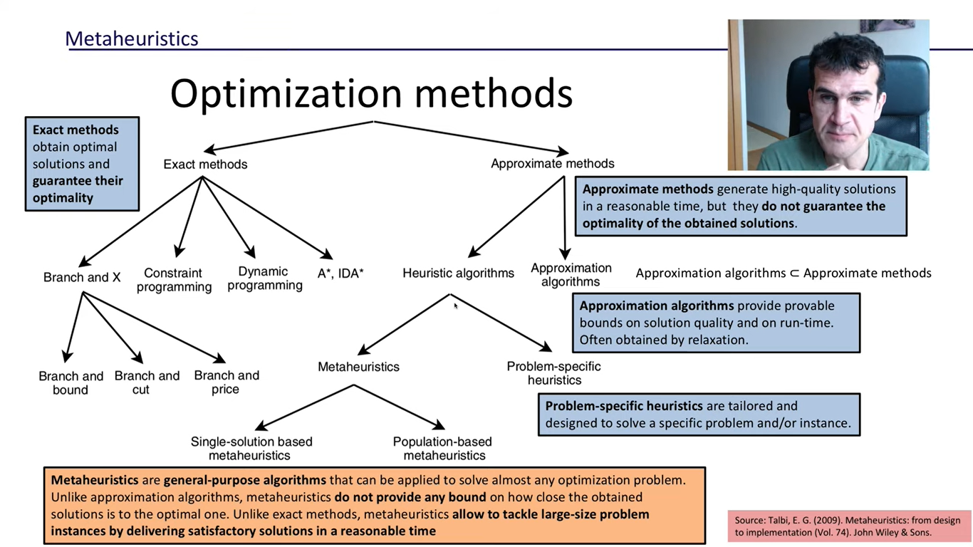

Metaheurísticas
Métodos de optimización: Metaheurísticas

Slide 3
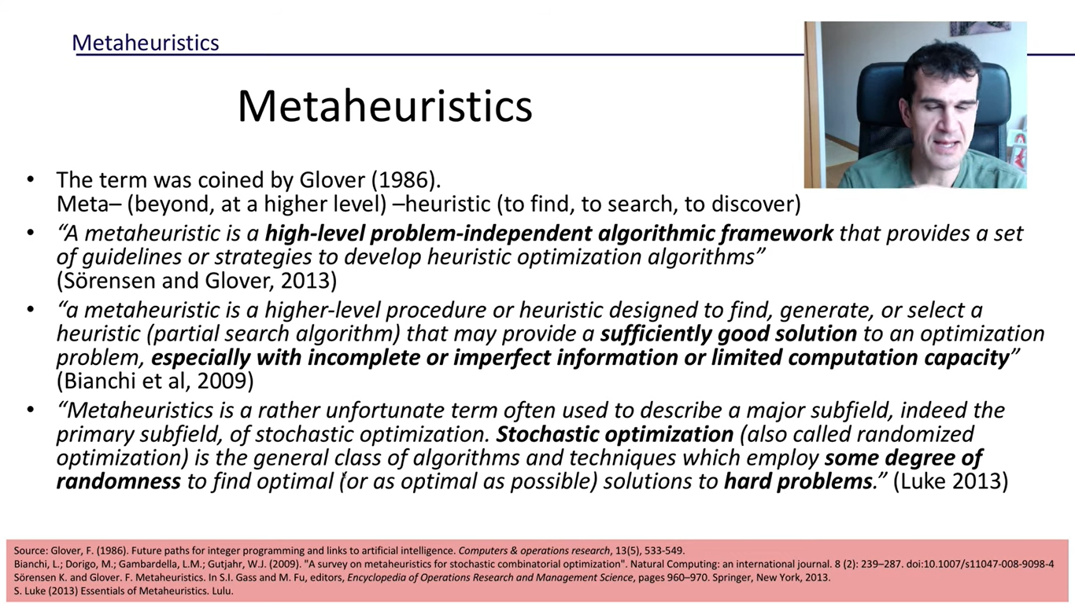
Metaheurísticas
El término fue acuñado por Glover (1986)
Meta – (Beyond, at a higher level) – heuristic (to find, to search, to discover
Metaheurísticas

Slide 4
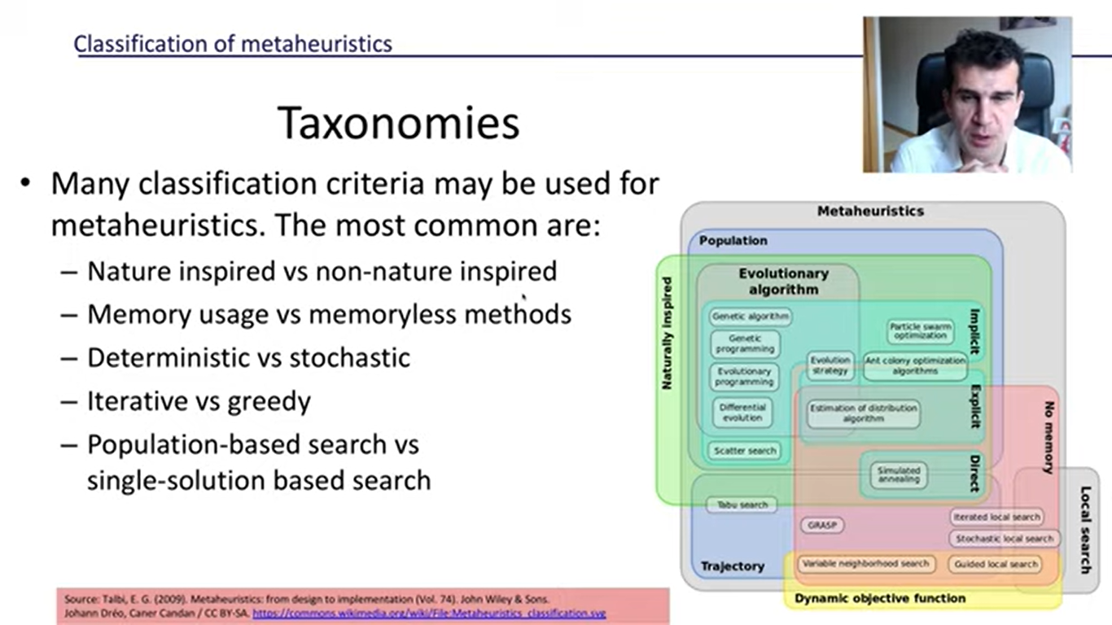
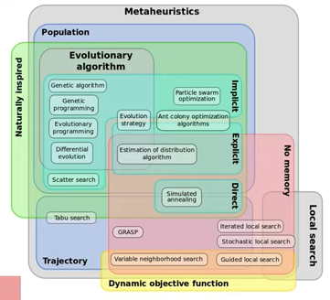
Clasificación de las Metaheurísticas
asdasdas
“Introduction to Metaheuristics. Exact methods, approximate methods and metaheuristics”

Slide 5
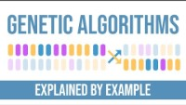
Algoritmo genético
Evolutionary Algorithms
Se usa el concepto de la selección natural para aproximar soluciones de un problema dado
Algoritmo genético

Slide 6
Elementos básicos del algoritmo genético
Representación genética de una solución
Función para generar nuevas soluciones
Función de ajuste (Fitness function)
Función de selección
Función de mezcla (crossover function)
Función de mutación
Contexto

Slide 7
Elementos principales del algoritmo de optimización de colonia de hormigas
Algoritmo basado en la inteligencia de enjambre de agentes
Diseñado para resolver problemas basados en grafos
Pasos generales
Cada nueva solución es basada en las feromonas depositadas previamente por las hormigas
Cada hormiga depositará feromonas en los “caminos” de la siguiente solución dependiendo de la calidad de esta
Las feromonas se van disipando, actualizan
Se repite el proceso las veces necesarias para una solución satisfactoria
Variables

Slide 8
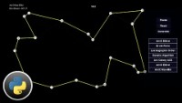
Algoritmo optimización de colonia de hormigas
Solve the Traveling salesman problem (Ant Colony Optimization) 4:00 – 4:57

Slide 9
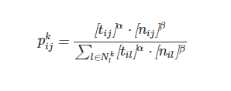

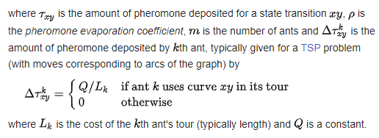
Una pequeña mirada el planteamiento matemático
This equation calculates the probability of selecting a single component of the solution. Here, tij denotes the amount of pheromone on a component between states I and j, and nij denotes it’s heuristic value. α and β are both parameters used to control the importance of the pheromone trail and heuristic information during component selection
Construct a soluton
Pheromone update
asdasdasd

